Slide 1
PENGENDALIAN PENCEMARAN UDARA

Slide 2
PENGENDALIAN PENCEMARAN UDARA
Suatu rangkaian kegiatan atau upaya dalam mengendalikan udara dari sumber bergerak, sumber tidak bergerak agarkualitas udara ambien dan mutu udara emisi, tingkat kebisingan, getaran dan kebauan sesuai dengan baku mutu tetap memenuhi kesehatan

Slide 3
Teori Pengendalian
Eliminasi
Subsitusi
Rekayasa Teknik
Isolasi
Pengendalian Administratif
Alat Pelindung Diri

Slide 4
Teori Pengendalian
Eliminasi
Pengendalian yang bersifat menghilangkan sumber yang dapar mencemari udara. Pengendalian ini adalah yang paling baik dan diprioritaskan, karena langsung menghilangkan sumber masalah.

Slide 5
Teori Pengendalian
Subsitusi
Pengendalian ini bersifat menggantikan sumber pencemar dengan sesuatu yang dapat mengurangi pencemaran dengan menggunakan bahan-bahan yang aman dan ramah lingkungan.

Slide 6
Teori Pengendalian
Rekayasa Teknik
Pengendalian ini bersifat memodifikasi sumber pencemar dengan melakukan perbaikan teknik agar tidak menjadi sumber pencemaran. Contoh seperti memasang filter udara agar udara yang dikeluarkan dibawah NAB.

Slide 7
Teori Pengendalian
Isolasi
Pengendalian ini bersifat memisahkan atau menjauhkan sumber dengan manusia agar manusia tidak terpapar oleh sumber pencemaran udara yang dapat membahayakan manusia tersebut.

Slide 8
Teori Pengendalian
Pengendalian Administrasi
Pengendalian ini bersifat perencanaan suatu sistem yang dapat mengurangi seseorang terpapar oleh pencemaran udara atau sebaliknya.

Slide 9
Teori Pengendalian
Alat Pelindung Diri
Pengendalian ini bersifat melindungi manusia dari pencemaran dengan alat-alat yang dapat mencegah terpaparnya manusia dengan sumber pencemar. Upaya ini adalah pilihan terakhir ketika dari 5 pengendalian yang lain sudah tidak dapat dilakukan.

Slide 10
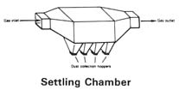
Teknologi Pengendalian
GRAVITATIONAL SETTLER

Slide 11
Teknologi Pengendalian
GRAVITATIONAL SETTLER
Memanfaatkan gaya gravitasi
Kecepatan udara masuk 0,5 – 2,5 m/s
Minimum efektif pada ukuran partikel lebih besar dari 50 µm
Effisien kurang pada ukuran partikel lebih besar dari 50 µm
Effisiensi kurang dari 50%

Slide 12
Teknologi Pengendalian
GRAVITATIONAL SETTLER
Kekurangan
  Kebutuhan ruang besar
  Efisiensi rendah
Keuntungan
  Kehilangan tekanan rendah
  Mudah dalam desain dan pemeliharaan

Slide 13
Teknologi Pengendalian
CENTRIFUGAL COLLECTORS
menggunakan gaya sentrifugal
karena gaya sentrifugal relatif lebih besar dari gaya gravitasi maka ukuran yang dapat disisihkan lebih kecil (5-25µm)
Efisiensi dapat mencapai 50-90%

Slide 14
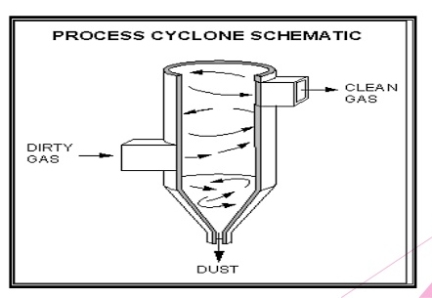
Teknologi Pengendalian
CENTRIFUGAL COLLECTORS

Slide 15
Teknologi Pengendalian
CENTRIFUGAL COLLECTORS
Keuntungan
  Mudah dalam desain dan pemeliharaan
  Kebutuhan luas ruang kecil
  Kehilangan tekanan rendah
Keruguian
  Butuh ruangan yang tinggi
  Rendah efesiensi untuk partikel kecil
  Sensitif pada debit udara dan beban yang bervariasi

Slide 16
Teknologi Pengendalian
WET COLLECTOR/SCRUBBER
Penyisihan partikel padat dengan menggunakan tetesan air (fluida) dan memanfaatkan gravitasi untuk memisahkan dari udara bersih
Dapat digunakan untuk menghilangkan pencemar gas secara simultan
ada penambahan untuk instalasi pengolahan limbah cairnya

Slide 17
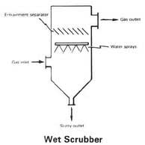
Teknologi Pengendalian
WET COLLECTOR/SCRUBBER

Slide 18
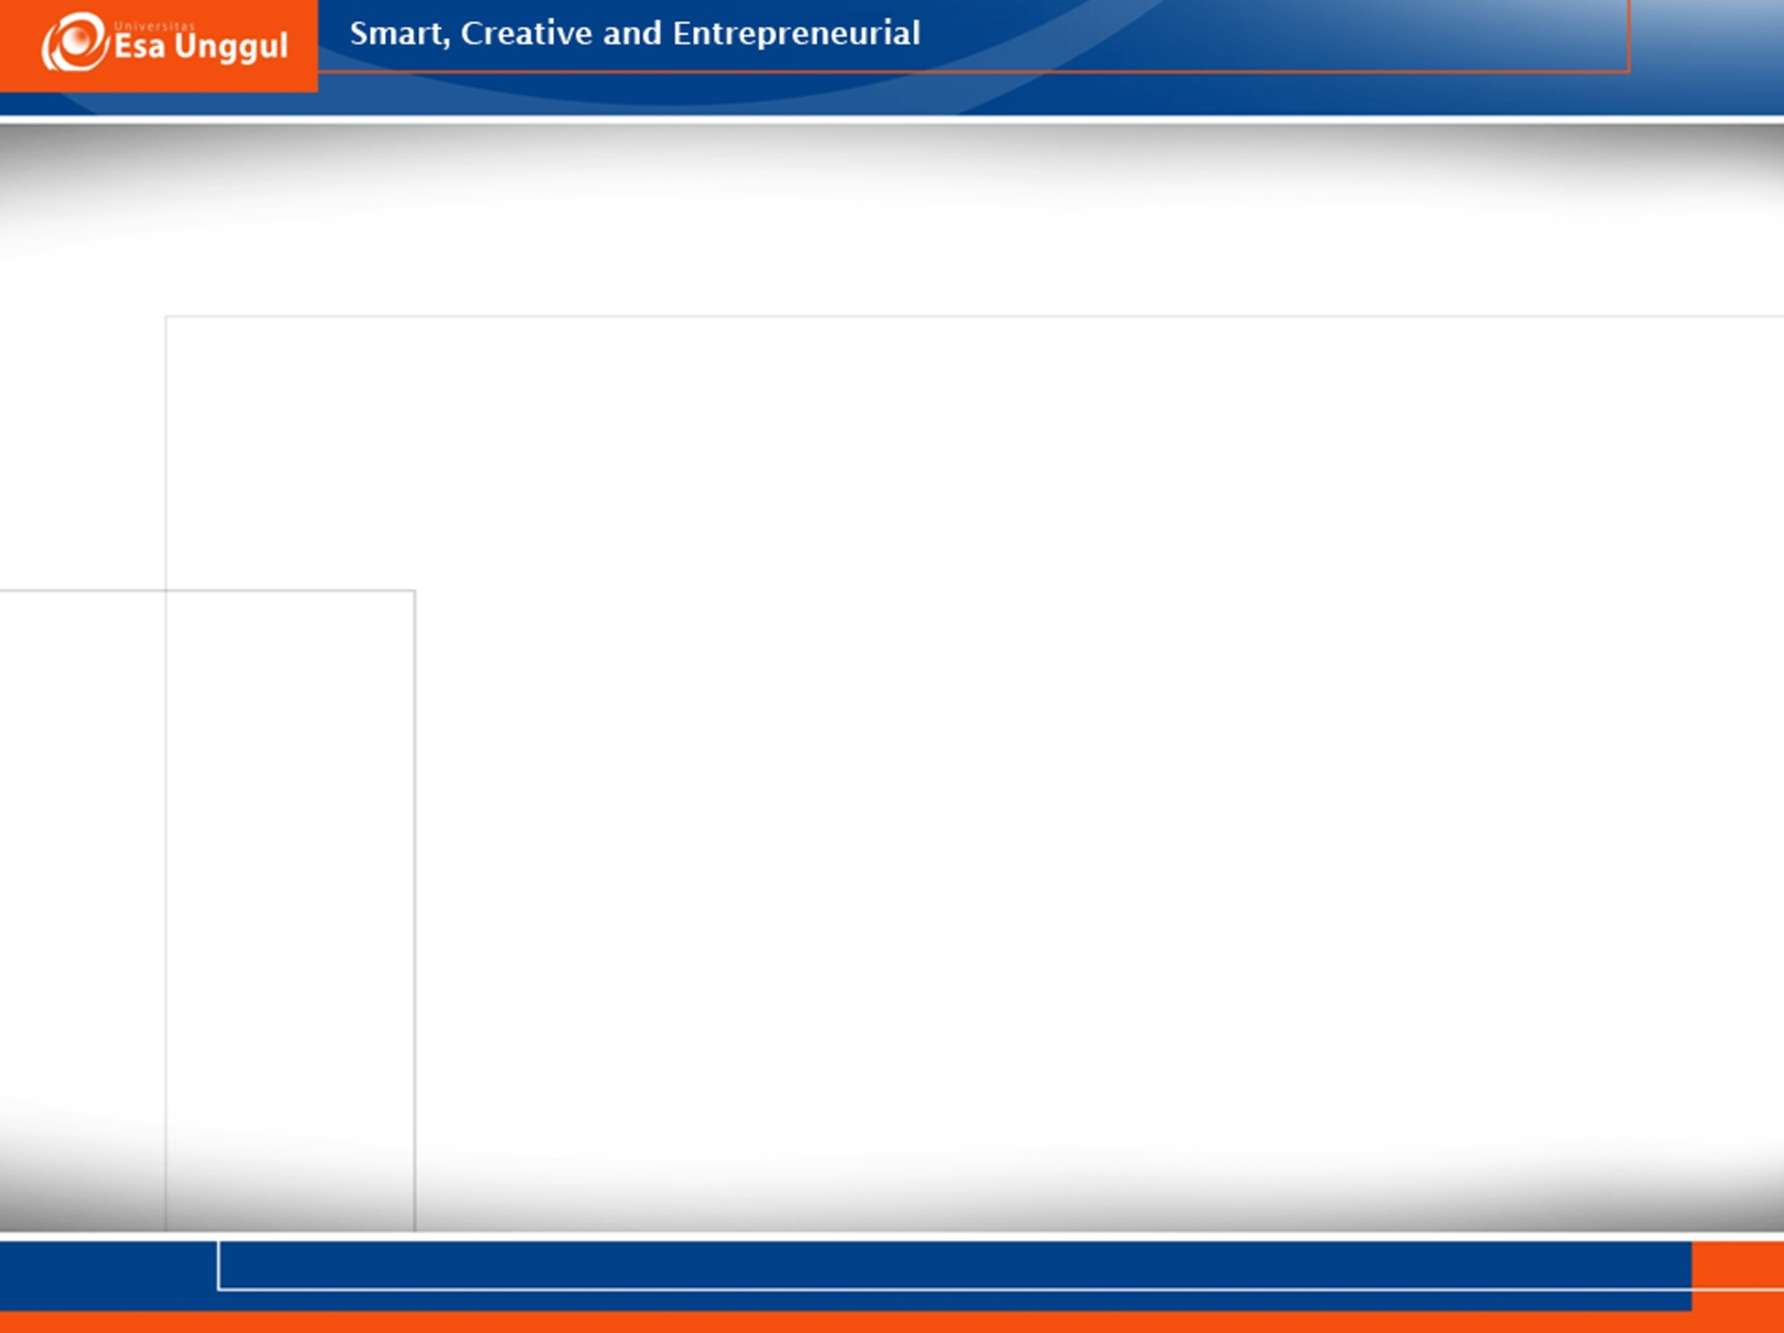
Teknologi Pengendalian
Adsorpsi
Melewatkan udara kotor (efluen) pada bahan padat yang berpori (adsorbent) yang terkandung pada sebuah “beda”
Permukaan bahan padat yang berpori akan menangkap/mengikat gas secara fisika ataupun kimia
  Fisika →kondensasi gas , reversible
  Kimia→ molekul gas terkait secara kimia dengan bahan padat berpori irreversibel

Slide 19
Teknologi Pengendalian
Adsorpsi
Jenis adsorben
Karbon aktif
Alumina
Bauksit
Decolorizing carbons, dll
Peralatan adsorpsi
Fixed bed
Moving bed
fluidized

Slide 20
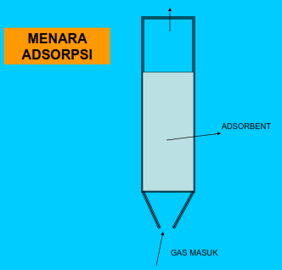
Teknologi Pengendalian
Absorbsi (scrubber)
Efluen gas kotor kontak dan larutan absorben (solven)
Peralatan adsorpsi
Spray tower
Plate atau tray tower
Packed tower
Venturi scrubber

Slide 21
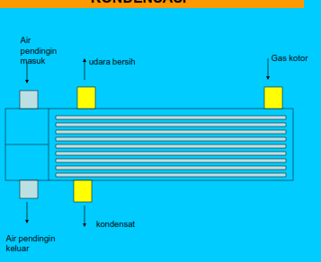
Teknologi Pengendalian
Kondensasi
Mengubah gas kotor menjadi fase cair dengan menurunkan suhunya
Peralatan
Surface condenser
Contact condenser

Slide 22
Teknologi Pengendalian
Pembakaran
Gas kotor (hidrokarbon) akan dibakar menjadi karbondioksida dan air. Selama pembakaran, supply oksigen terus diberika sampai terbentuk produk akhir
Jenis Pembakaran
Direct-flame combustion
Thermal combustion

Slide 23
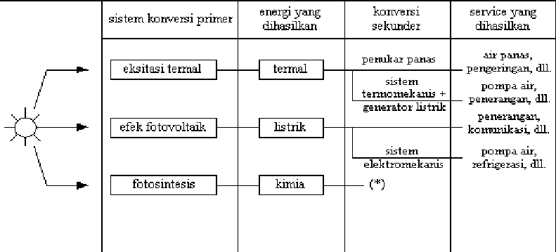
Teknologi Pengendalian
Pembakaran

Slide 24
Teknologi Pengendalian
Pembakaran
Biogas
Pemanfaatan gas methan dari proses pengolahan anaerobik
Biodiesel
Pemanfaatan limbah pengolahan kelapa sawit untuk bahan bakar

